Slide 1
บทที่ 7 : เครือข่ายแลนไร้สาย (Wireless LANs) Part1 สธ313 การสื่อสารข้อมูลและเครือข่ายคอมพิวเตอร์ทางธุรกิจ
อาจารย์อภิพงศ์ ปิงยศ
apipong.ping@gmail.com

Slide 2
Outline
พื้นฐานเครือข่ายแลนไร้สาย
อุปกรณ์ฮาร์ดแวร์ของเครือข่ายไร้สาย
ซอฟต์แวร์เครือข่ายไร้สาย
วิธีเชื่อมต่อเครือข่ายไร้สาย
ขอบเขตรัศมีของเครือข่ายไร้สาย
ชั้นสื่อสารย่อย MAC บน WLAN และ CSMA/CA

Slide 3
พื้นฐานเครือข่ายแลนไร้สาย
มาตรฐานที่ใช้กับเครือข่ายแลนไร้สายคือ IEEE 802.11 ที่ครอบคลุมชั้นสื่อสาร ฟิสิคัลและดาต้าลิงก์บนแบบจำลอง OSI
เป็นเทคโนโลยีที่ได้รับความสนใจมากในปัจจุบัน เพราะไม่จำเป็นต้องใช้สายในการเชื่อมต่อ ซึ่งมีความยืดหยุ่นมากกว่าในการใช้งานบางพื้นที่

Slide 4
อุปกรณ์ฮาร์ดแวร์ของเครือข่ายไร้สาย
ฮาร์ดแวร์ของเครือข่ายไร้สายทำหน้าที่เดียวกับฮาร์ดแวร์ที่ใช้บนเครือข่ายแลนแบบมีสาย แต่ต่างกันที่อุปกรณ์บนเครือข่ายไร้สายจะใช้คลื่นวิทยุในการส่งข้อมูลแทนสายส่งสัญญาณ
อุปกรณ์ที่ใช้บนเครื่องคอมพิวเตอร์ในการเชื่อมต่อเครือข่ายไร้สายคือการ์ดเครือข่ายแบบไร้สาย (Wireless Network Interface Card)
อุปกรณ์ที่เป็นจุดรับ-ส่งสัญญาณไร้สาย คือ Access Point : AP ที่ทำหน้าที่คล้ายฮับหรือรีพีตเตอร์ ใน AP รุ่นใหม่ๆจะมีการรวมอุปกรณ์หลายอย่างเข้าด้วยกัน เช่น สวิตช์ บริดจ์ หรือเราเตอร์

Slide 5
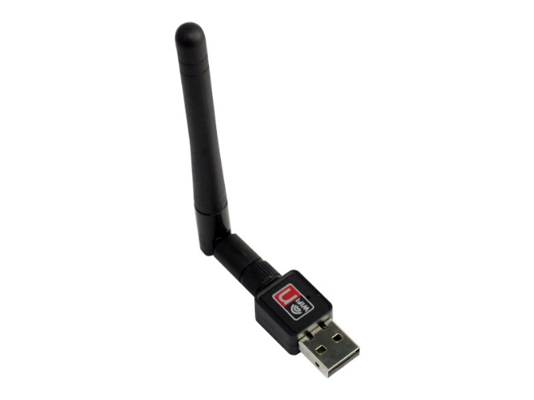
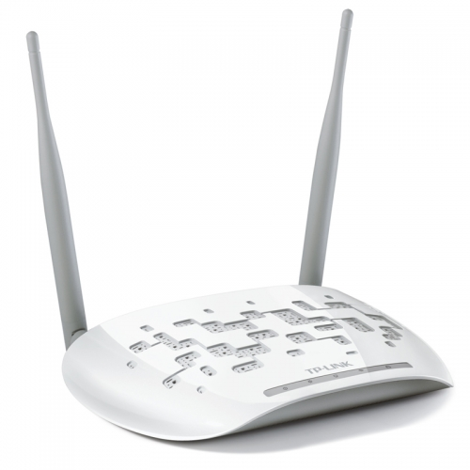
การ์ดเครือข่ายไร้สาย และ Access Point

Slide 6
ซอฟต์แวร์เครือข่ายไร้สาย
ซอฟต์แวร์ของการ์ดเครือข่ายไร้สายจะมีอยู่ 2 ชนิด คือ ซอฟต์แวร์ระบบปฏิบัติการ และไดร์ฟเวอร์ของอุปกรณ์ ซึ่งไดร์ฟเวอร์ส่วนใหญ่จะเป็นแบบ Plug and Play (PnP) อยู่แล้ว จึงไม่ต้องติดตั้งอะไรเพิ่มเติม
ซอฟต์แวร์ที่ใช้กับ AP ปกติจะต้องทำการเชื่อมต่อ AP เข้ากับคอมพิวเตอร์ แล้วทำการคอนฟิกผ่านเว็บเบราเซอร์

Slide 8
วิธีเชื่อมต่อเครือข่ายไร้สาย
สามารถเชื่อมต่อได้ 2 วิธี คือ
Ad-Hoc Mode หรือ Peer-to-Peer แต่ละโหนดบนเครือข่ายจะเชื่อมต่อกันโดยตรง ข้อดีคือความประหยัด แต่การเชื่อมต่อเช่นนี้จะเหมาะกับเครือข่ายขนาดเล็ก เพราะบริหารจัดการได้ยากและไม่ได้คำนึงถึงความปลอดภัย
Infrastructure Mode จะใช้อุปกรณ์ AP เป็นศูนย์กลางในการรับ-ส่งสัญญาณ สามารถเชื่อมต่อ AP เข้ากับเครือข่ายแบบมีสายเพื่อใช้งานร่วมกันได้ เป็นวิธีที่เหมาะสมที่สุดในการใช้งานภายในองค์กร

Slide 9
Basic Service Sets (BSSs)

Slide 10
Extended Service Sets (ESSs)

Slide 11
การเลือกโหมดการคอนฟิก AP

Slide 12
ตัวอย่างการเชื่อมต่อแบบ Bridge AP

Slide 13
ตัวอย่างการเชื่อมต่อแบบ Repeater AP
Wired LAN
Root AP
Repeater AP

Slide 14
ขอบเขตรัศมีของเครือข่ายไร้สาย
ขอบเขตรัศมีของสัญญาณไร้สายเป็นสิ่งที่กำหนดชัดเจนได้ยาก เพราะมีปัจจัยที่เกี่ยวข้องด้วยมากมาย เช่น สิ่งกีดขวาง อาจเป็นตึก ผนังอาคาร จะส่งผลให้สัญญาณลดทอนลงไป
เราสามารถใช้อุปกรณ์ Bridge Access Points เพื่อนำมาเชื่อมโยงเครือข่าย 2 เครือข่ายขึ้นไปได้
สามารถใช้ Repeater Access Point มาเพิ่มขอบเขตของเครือข่ายได้
การตรวจสอบความแรงของสัญญาณสามารถใช้ซอฟต์แวร์มาช่วยตรวจสอบได้ เช่น โปรแกรม Network Stumbler หรือ Network Manager เป็นต้น

Slide 15
ลักษณะการปล่อยสัญญาณ Wi-Fi ทั้งแนวราบและแนวตั้ง ในอุปกรณ์ Cisco Aironet

Slide 16
โปรแกรมวัดความแรงของสัญญาณ Network Stumbler http://www.netstumbler.com/

Slide 17
ชั้นสื่อสารย่อย MAC บน WLAN
ชั้นสื่อสารฟิสิคัลในมาตรฐาน 802.11 สามารถรับส่งข้อมูลด้วยความเร็วแตกต่างกันได้ เช่น 11 Mbps และ 54 Mbps โดยใช้สื่อกลางส่งข้อมูลเป็นคลื่นวิทยุความถี่ 2.4 GHz และ 5 GHz
ชั้นสื่อสารย่อย MAC เป็นส่วนหนึ่งของชั้นสื่อสารดาต้าลิงก์ มาตรฐาน 802.11 ได้กำหนดออกเป็น 2 ชั้นย่อย คือ DCF (Distributed Coordination Function) และ PCF (Point Coordination Function)

Slide 18
ชั้นสื่อสารย่อย MAC [2]
DCF จะใช้วิธีการเข้าถึงสื่อกลางแบบ CSMA/CA (Carrier Sense Multiple Access with Collision Avoidance) ซึ่งแตกต่างกับ CSMA/CD ที่ใช้ในอีเทอร์เน็ตแบบมีสาย
PCF จะส่งเสริมการทำงานของ MAC

Slide 19
CSMA/CA Flow Chart
RTS : Request to Send
CTS : Clear to Send

Slide 20
การเข้าถึงสื่อกลางด้วยวิธี CSMA/CA (Carrier Sense Multiple Access with Collision Avoidance)
RTS | Request to Send
CTS | Clear to Send
ACK | Acknowledgement
SIFS | Short Inter-Frame Space
DIFS | DCF Interframe Space เป็นช่วงเวลาที่ช่องสัญญาณว่าง

